Slide 1
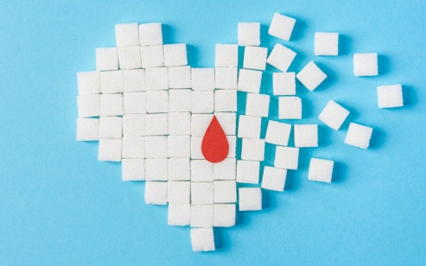
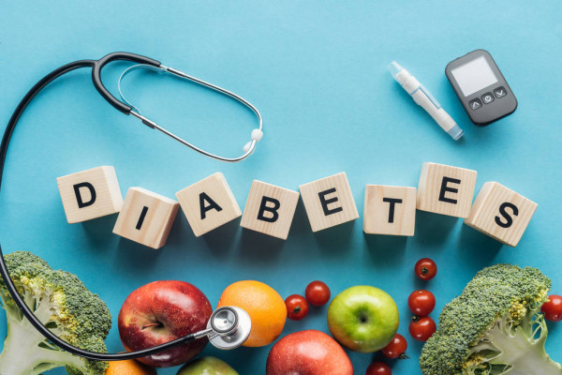
Le diabète c’est quoi ?

Slide 2
Définition
Le diabète est une maladie chronique qui ne se guérit pas. Le diabète survient lorsque le pancréas ne produit pas suffisamment d’insuline ou lorsque l’organisme n’est pas capable d’utiliser efficacement l’insuline qu’il produit.
La journée mondiale du diabète se déroule tous les 14 novembre.
Définition :
Chronique : Qui dure longtemps, se développe lentement.
Insuline: L'insuline est une hormone régulatrice de la glycémie.

Slide 3
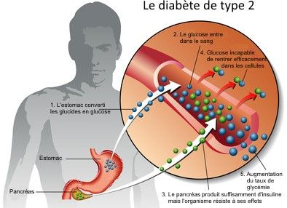
Qu'est-ce que l’insuline ?
L'insuline joue un rôle de régulateur en maintenant la glycémie à des valeurs normales. L'insuline est une hormone naturellement produite par le pancréas. Elle permet au glucose (sucre) d'entrer dans les cellules du corps.

Slide 4
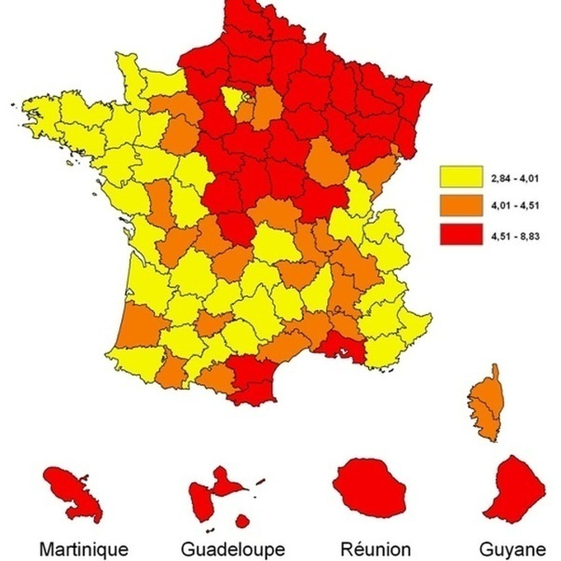
Combien de personnes sont atteintes du diabète ?
Selon une étude 3,3 millions de personnes sont atteintes du diabète en France, soit 5% de la population. L’île de la Réunion compte presque
800 000 habitants. 14,8 % du groupe des 18 à 69 ans est diabétiques. Après l’âge de 30 ans, la prévalence connu (10,2) est 3 fois supérieur à celle de la France (2,9)

Slide 5
Combien y’a-t-il de types de diabète ?
Les plus grandes formes de diabètes:
Le diabète type 1 : Les personnes atteintes de diabète de type 1 sécrètent peu ou pas d'insuline. En l'absence de traitement, la glycémie, c'est-à-dire le taux de sucre dans le sang, est constamment trop élevée
Le diabète type 2 : Les personnes atteintes de diabète de type 2 sécrètent de l'insuline, mais cette hormone régule avec moins d'efficacité le taux de sucre dans leur sang. Ce taux, appelé glycémie, reste anormalement élevé après un repas, ce qui est la définition du diabète

Slide 6
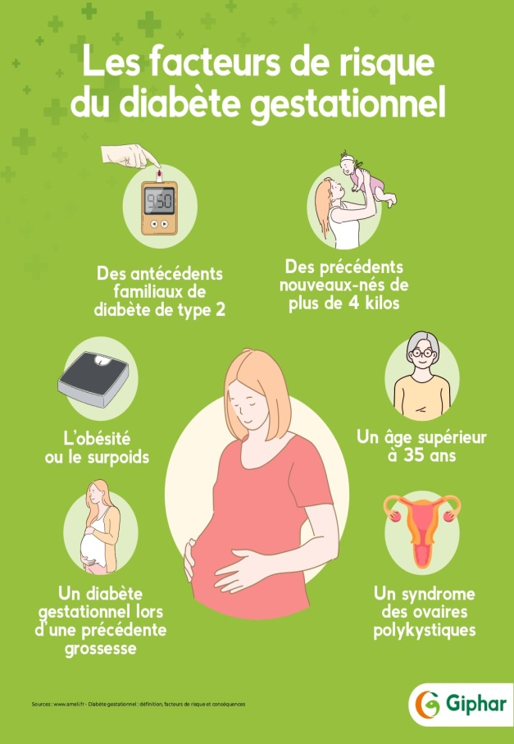
Qu’est ce le diabète gestationnel ?
Le diabète gestationnel est un diabète débutant ou diagnostiqué lors d’une grossesse. Il est dangereux pour le futur bébé et la grossesse peut se compliquer.

Slide 7
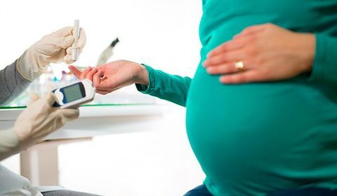
Combien de femme sont atteintes du diabète gestationnel ?
199 millions de femme sont atteintes du diabète gestationnel.

Slide 8
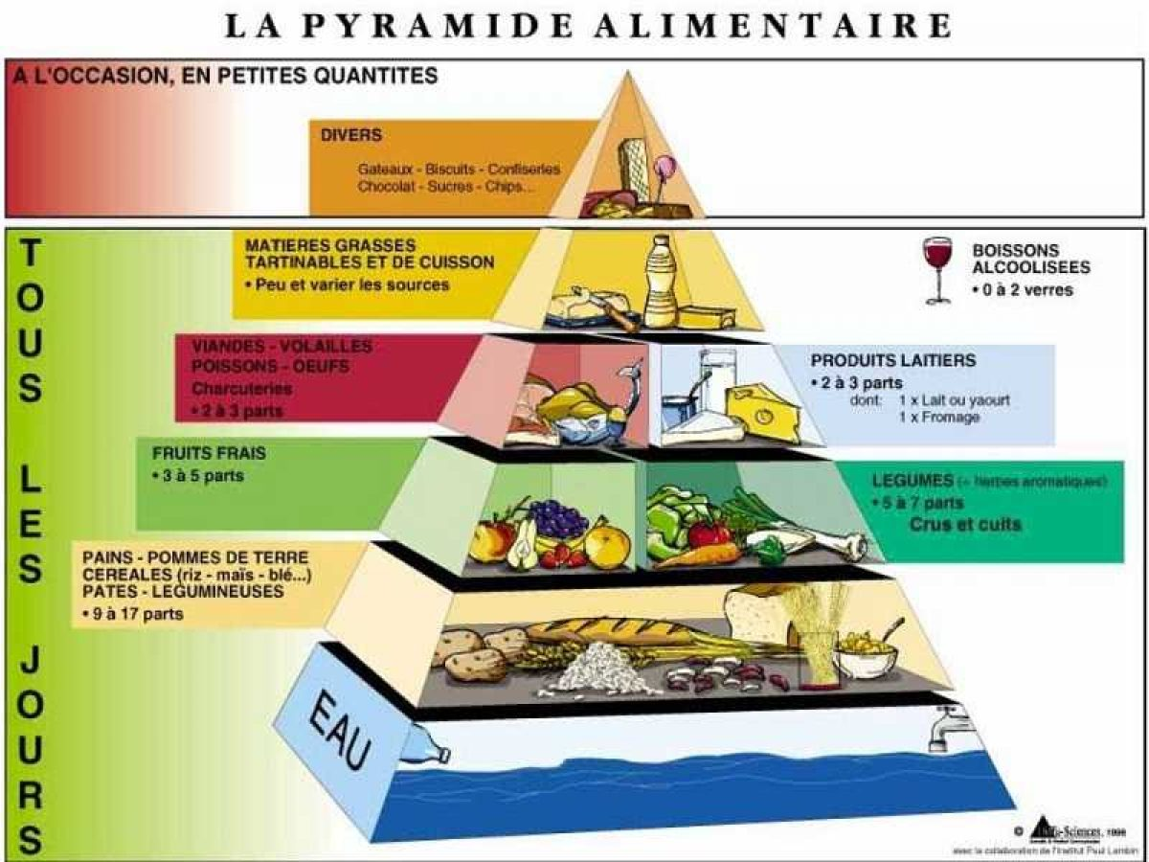
Quelle est l’alimentation conseillée ?
Il est conseillée de manger 5 fruits et légumes par jour, de limiter les quantités de matières grasses, de consommer suffisamment de glucide mais en les choisissant bien.

Slide 9
Quels aliments sont déconseillés ?
Il faut éviter : les gâteaux, la charcuterie, le fromage etc.…

Slide 10
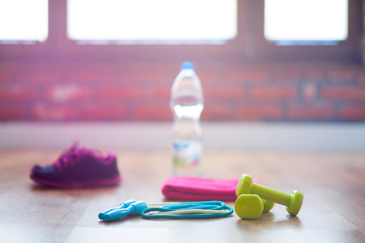
Que faut t-il faire ?
Il faut pratiquer une activité physique et régulière de 30 minutes par jour.

Slide 11
Les diabétiques discriminés au travail ?
Plusieurs associations de diabétiques lancent des pétitions pour protester contre la législation qui empêche les malades d’accéder à certains métiers.
(Exemple: policier……)

